Slide 1
Роль общественного контроля за соблюдением трудового законодательства
Астана, 2023 год

Slide 2
Общественный контроль, как неотъемлемая часть организации безопасного труда на предприятиях, законодательно закреплен за представителями работников
ОБЩЕСТВЕННЫЙ КОНТРОЛЬ
Обеспечение безопасных условий труда немыслимо без участия самих работников
Обществен- ный контроль
Реализация прав на общественный контроль в вопросах безопасности и охраны труда осуществляется посредством создания и эффективной деятельности производственных советов, создаваемых на паритетной основе работодателями и представителями работников.
В соответствие требованиям трудового законодательства, решения производственного совета по безопасности и охране труда являются обязательными для работодателя и работников.
1

Slide 3
ПРОИЗВОДСТВЕННЫЕ СОВЕТЫ
Согласно закону, представители работников, в лице технических инспекторов, включаются в состав производственного совета.
На сегодня общественный контроль за соблюдением законодательства по охране труда осуществляют 18 717 технических инспекторов.
ПРОИЗВОДСТВЕННЫЕ СОВЕТЫ
ПО БИОТ
12 488
11 509
создано по инициативе профсоюзов
2

Slide 4
ДИНАМИКА ПРОИЗВОДСТВЕННОГО ТРАВМАТИЗМА ЗА 5 ЛЕТ
ПРОИЗВОДСТВЕННЫЙ ТРАВМАТИЗМ И ПОКАЗАТЕЛИ ДЕЯТЕЛЬНОСТИ ПРОИЗВОДСТВЕННЫХ СОВЕТОВ ЗА ПЕРИОД 2018 – 2022 ГОДЫ
Показатели | 2018 г. | 2019 г. |  | 2020 г. |  | 2021 г. |  | 2022 г.
 | всего | всего | % к 2018 | всего | % к 2019 | всего | % к 2020 | всего | % к 2021
Кол-во пострадавших | 1 568 | 1 430 | 91,2% | 1 503 | 105,1% | 1 467 | 97,6% | 1465 | 99,9%
Из них со смертельным исходом | 221 | 180 | 81,4% | 208 | 115,5% | 200 | 96,1% | 203 | 101,5%
Количество производственных советов (созданных на предприятиях с присутствием ФПРК) | 12 155 | 11 707 | 91% | 11 186 | 93,5% | 11 696 | 104% | 12 488 | 106%
Количество технических инспекторов | 17 914 | 18 406 | 102% | 17 393 | 94,4% | 17 994 | 103,4% | 18 717 | 104%
Количество проведенных техническими инспекторами проверок | 106 554 | 73 438 | 70% | 64 039 | 87% | 61 115 | 96% | 117 484 | 192%
Количество приостановок работ, инициированных техническими инспекторами | 497 | 706 | 112% | 318 | 66% | 207 | 66% | 463 | 223%
4

Slide 5
ПРЕДЛОЖЕНИЕ ФЕДЕРАЦИИ ПРОФСОЮЗОВ РК
усиление ответственности за необеспечение надлежащих условий по безопасности и охране труда,
создание производственных советов для работодателей, являющихся субъектами среднего и крупного предпринимательства,
существенное увеличение полномочий,
мер поощрения и ответственности технических инспекторов труда,
решение проблемных вопросов касательно возмещения вреда, причиненного работнику в результате несчастного случая.
Одно из предложений касается организации совместного проведения проверок по формату - «государственный инспектор труда – технический инспектор по охране труда».
Повсеместное привлечение технических инспекторов может способствовать качеству проведения проверок, снижению уровня сокрытия травм. Отличительной особенностью технического инспектора является тот факт, что он знает проблемы изнутри, под другим углом восприятия, чем государственный инспектор или сотрудник службы охраны труда предприятия.
5

Slide 6
ПРЕДЛОЖЕНИЕ ФЕДЕРАЦИИ ПРОФСОЮЗОВ РК
по рекомендации МОТ соотношение должно быть:
1 инспектор на 10 000 работающих
в Казахстане:
1 инспектор приходится на
26 000 работников
6

Slide 7
МЕРОПРИЯТИЯ В ОБЕСПЕЧЕНИЙ БЕЗОПАСНЫХ УСЛОВИЙ ТРУДА
Вопрос обеспечения безопасных условий труда на заседаниях республиканской, отраслевых и региональных трехсторонних комиссий по социальному партнерству и регулированию социальных и трудовых отношений
Концепция безопасного труда в РК до 2030 г.
Развития принципов производственной демократий
Создание советов по применению лучших примеров безопасных ведению работ
7

Slide 8
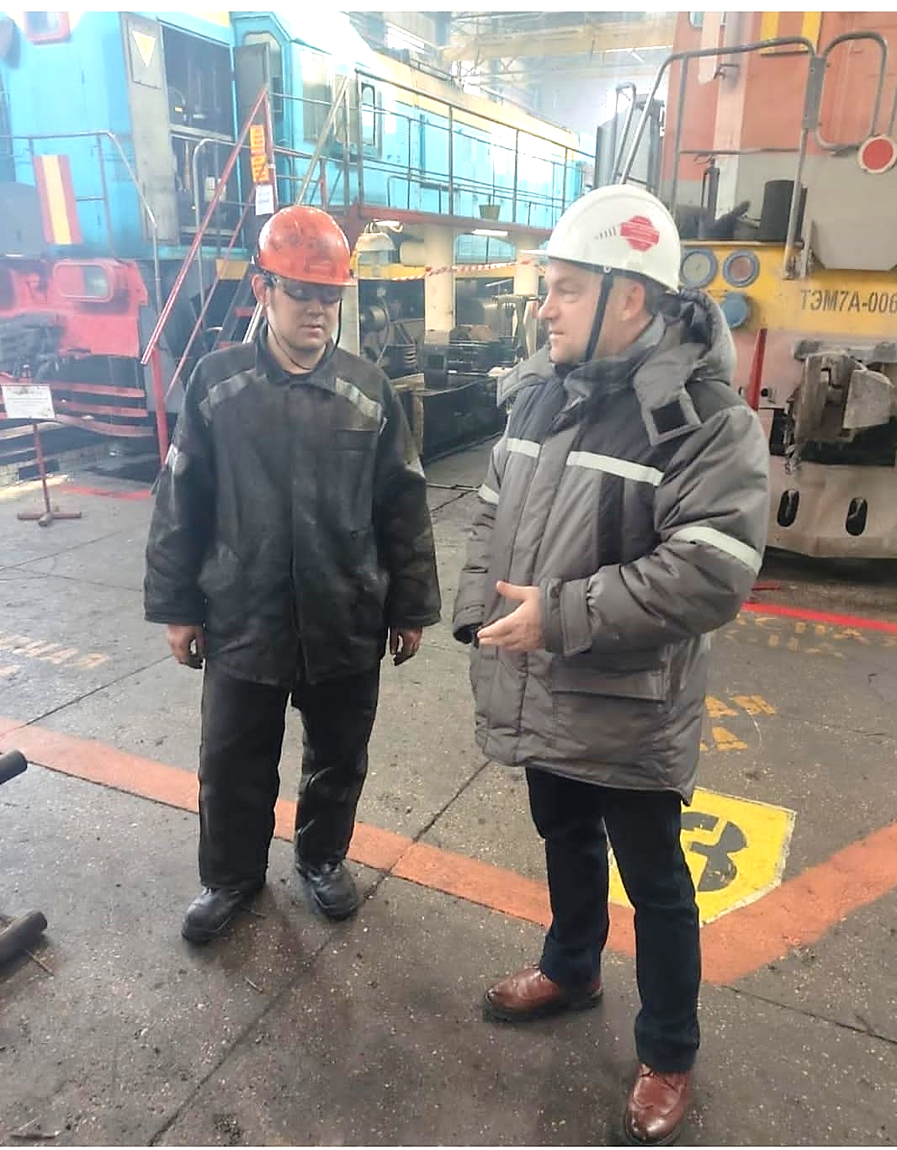
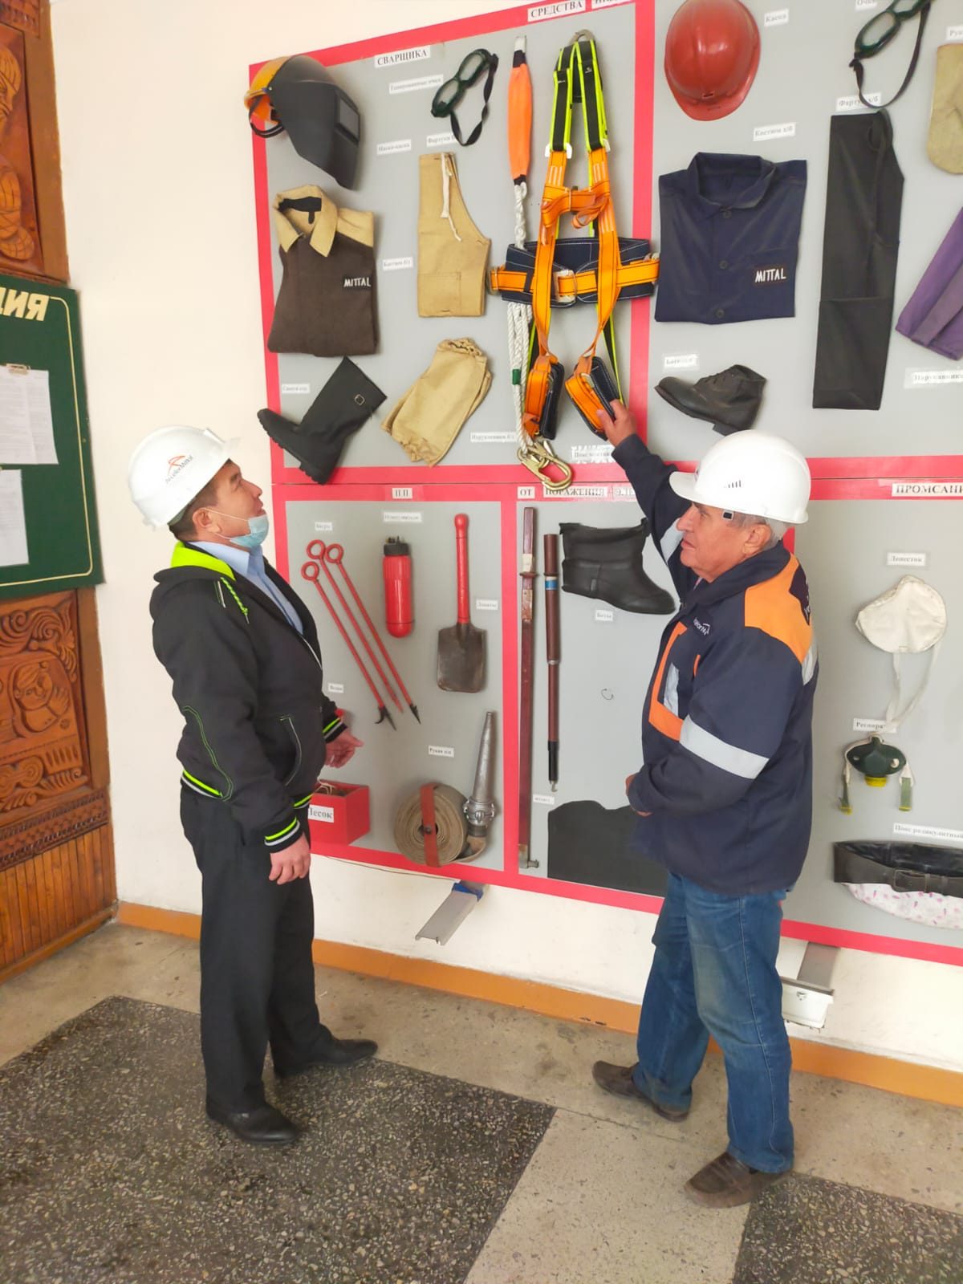
ПРЕДЛОЖЕНИЕ ФЕДЕРАЦИИ ПРОФСОЮЗОВ РК
Включение в региональные соглашения конкретных положений по осуществлению законного права профсоюзов на беспрепятственное посещение рабочих мест для встреч с трудовыми коллективами и проведения общественного контроля за соблюдением трудового законодательства.
8

